Slide 1

Organic Chemistry
Chapter 12 Nitrogen Containing Compounds

Slide 2
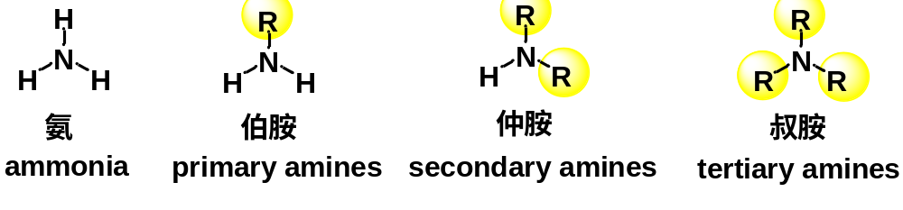
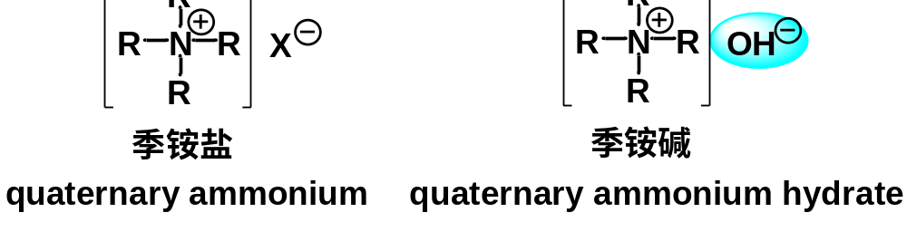
12.1 胺
1. 分类与命名
★

Slide 3
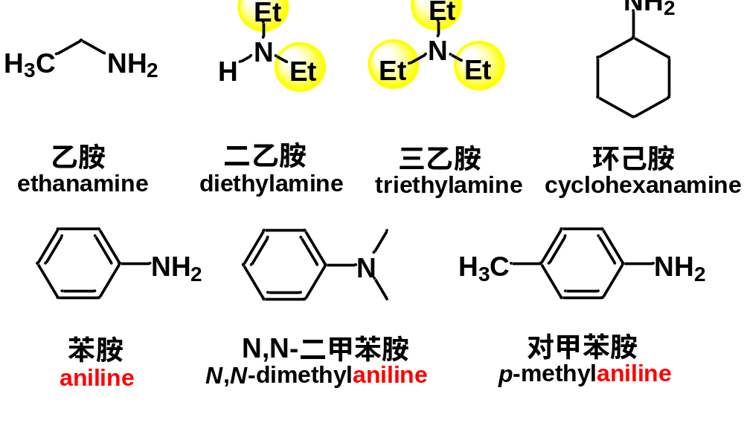
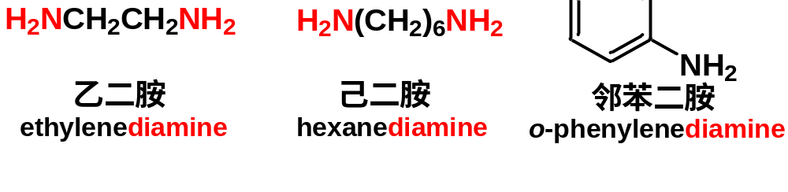
★Nomenclature
简单胺的命名，先写出烃基的名称，再以胺字作词尾。
p.252
多元胺可称为二胺或三胺等。

Slide 4
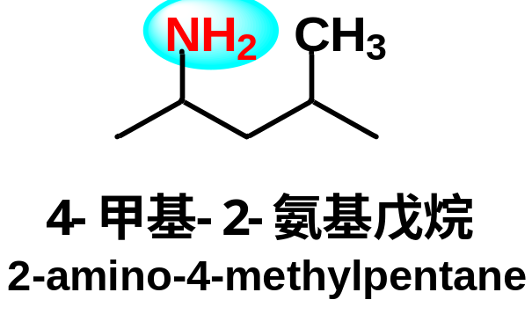
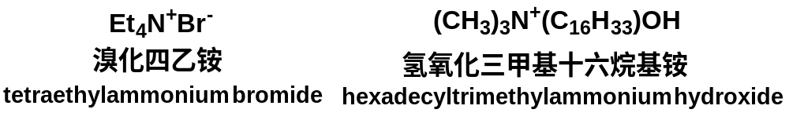
复杂化合物中，氨基作为取代基。
季铵化合物看作铵的衍生物来命名。
★

Slide 5
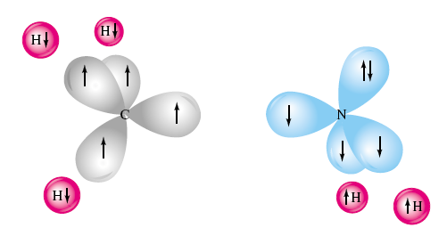
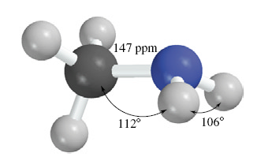
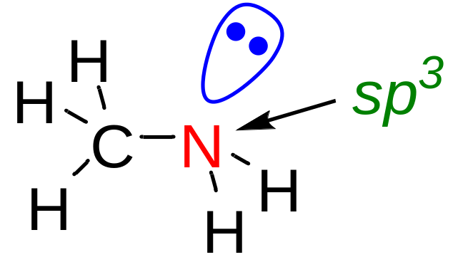
★Bonding of Amines
通常的胺类氮原子都是不等性sp³杂化

Slide 6
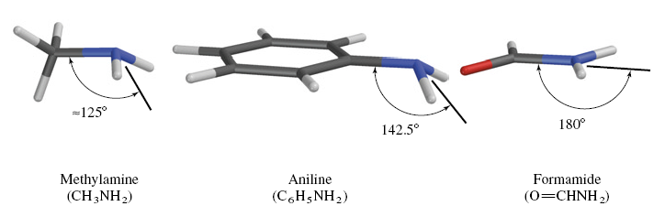
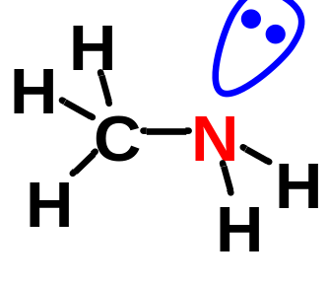
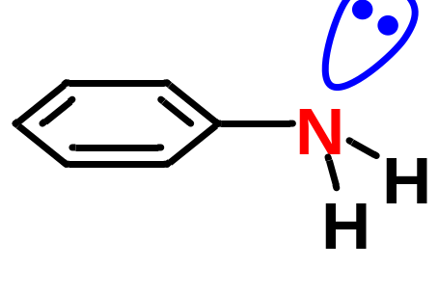
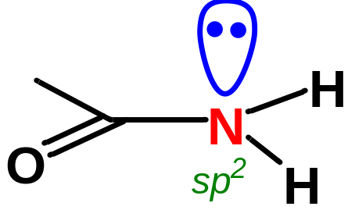

Slide 7
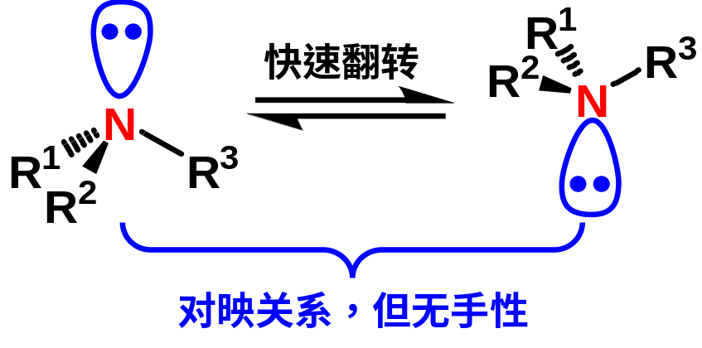
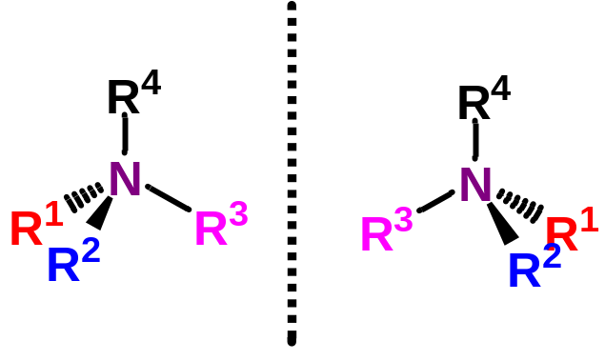
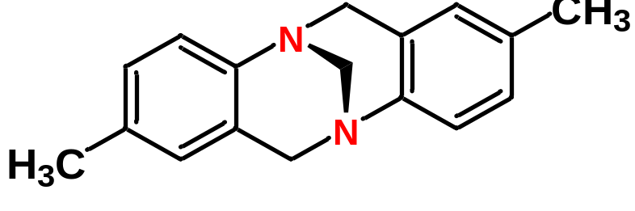
★ Stereochemistry
翻转受阻，成为手性中心。
Tröger碱
季铵盐

Slide 8

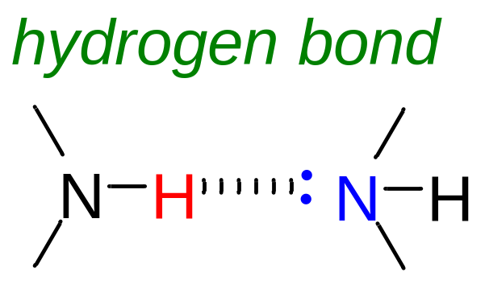
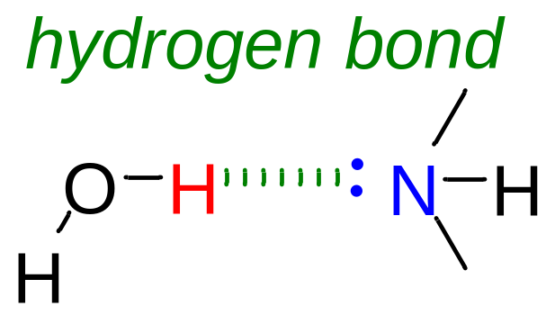
物理性质
沸点：胺类化合物的沸点高于烷烃低于醇
溶解度：低级胺(< 6C)可溶于水。

Slide 9
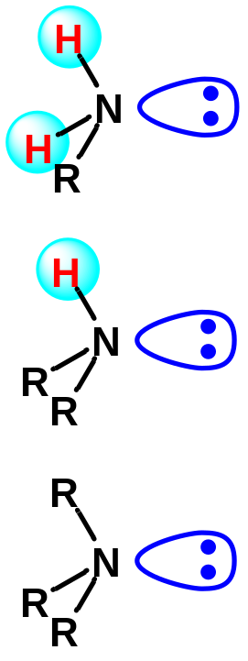
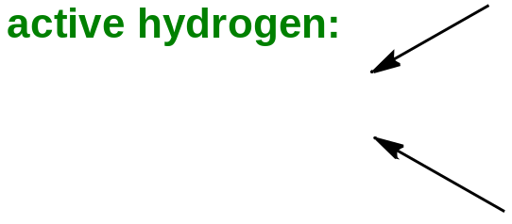
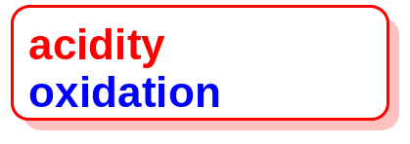
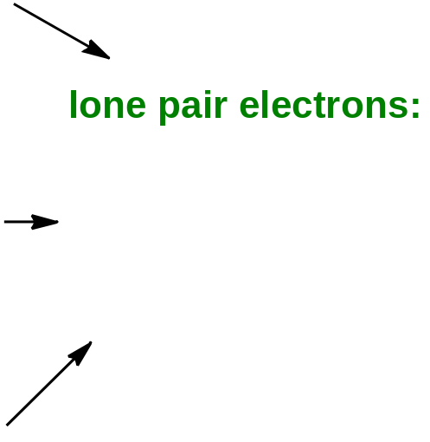
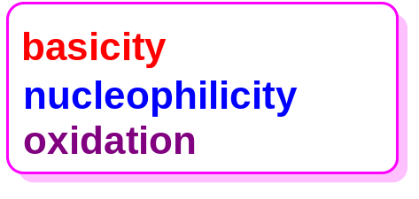
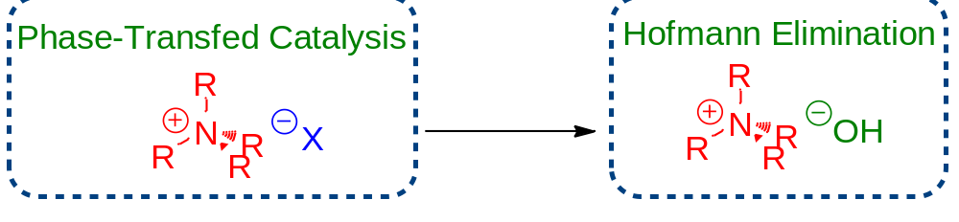
15.3 化学性质
Structural Analysis:

Slide 10
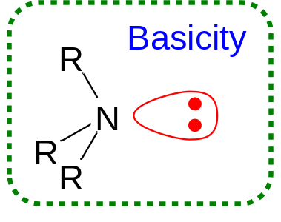
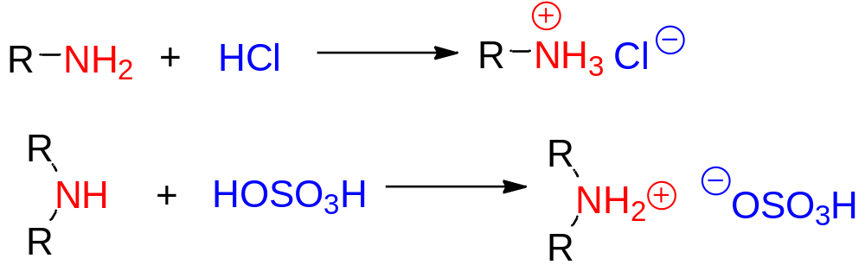
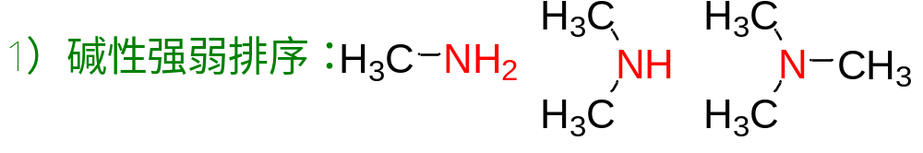
碱性
Question:

Slide 11
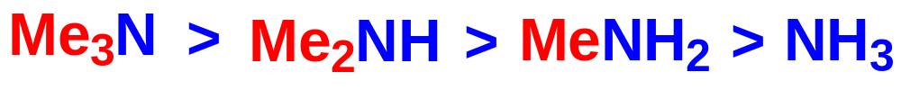
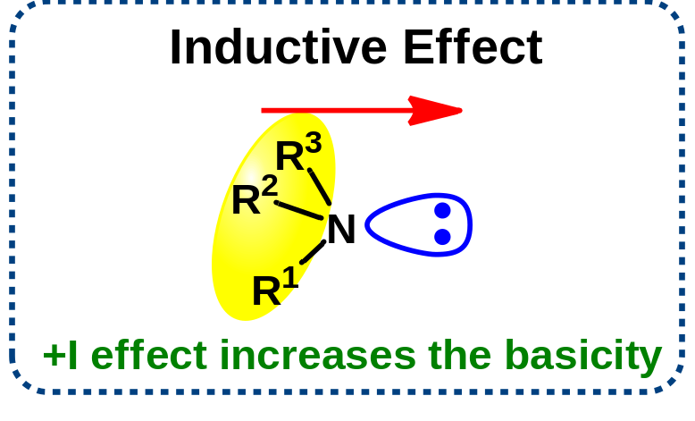
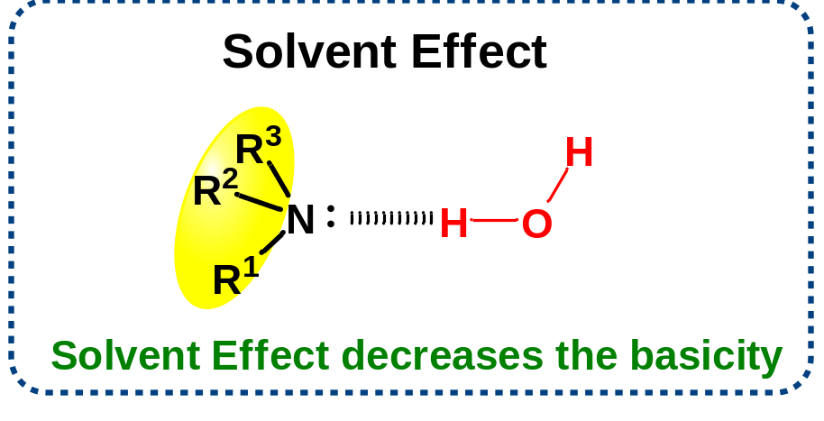
脂肪胺的碱性排序:
In gas:
In water:
气态没有溶剂效应
位阻效应影响较小
溶液中存在溶剂效应

Slide 12
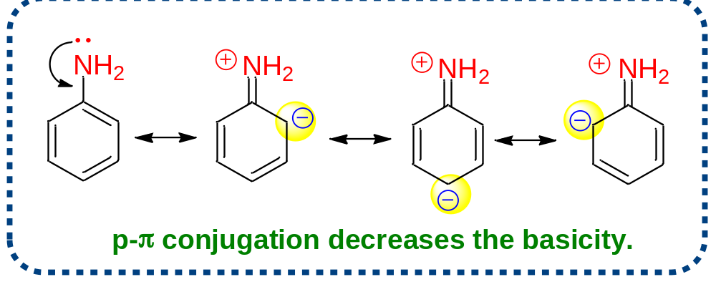
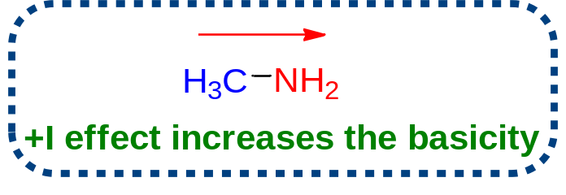
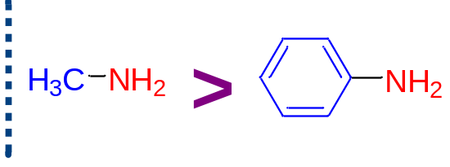
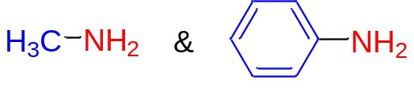
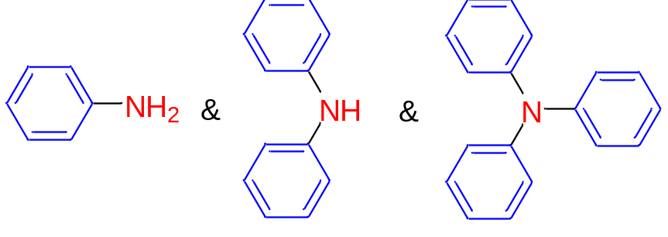
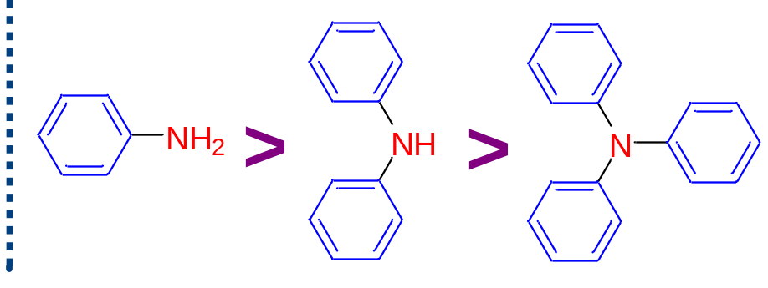
芳香胺的碱性:
比较碱性大小：
脂肪胺碱性一般大于芳香胺

Slide 13
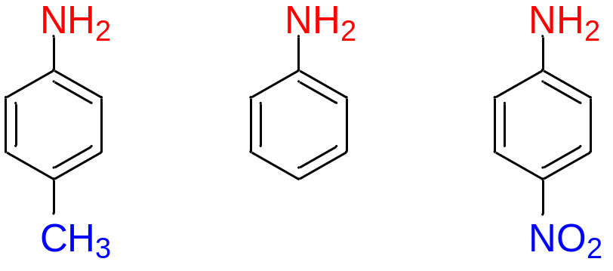
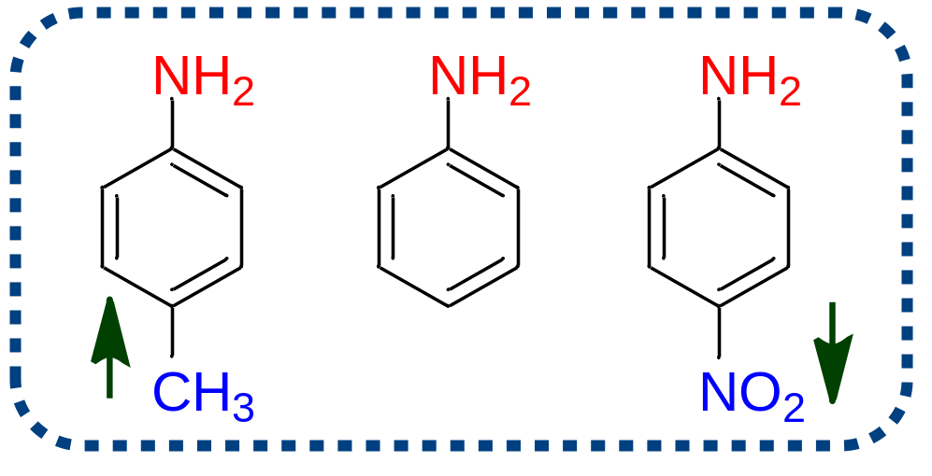
比较碱性大小：
>
>

Slide 14
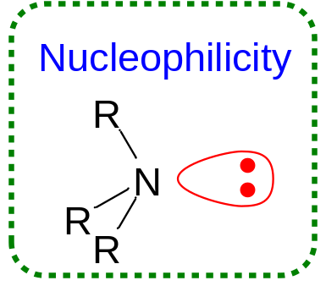
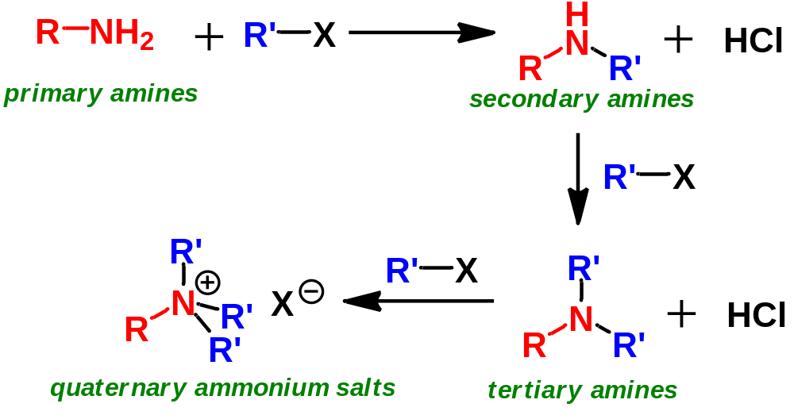
烷基化：
S_{N}2 mechanism.

Slide 15

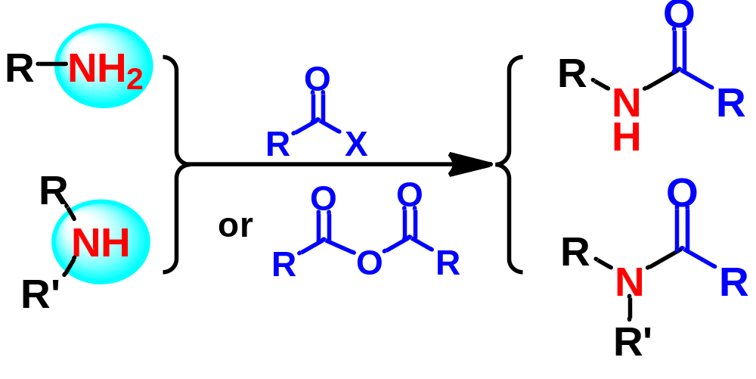
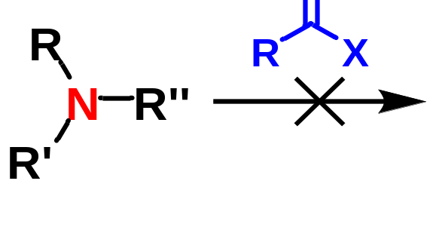
酰基化：
叔胺不发生酰基化反应

Slide 16
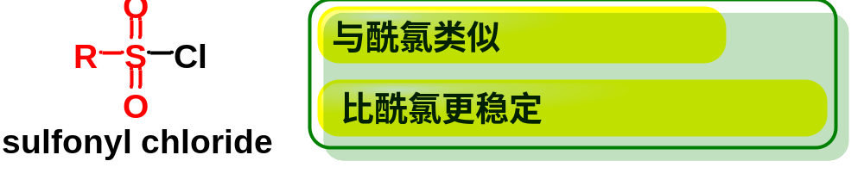
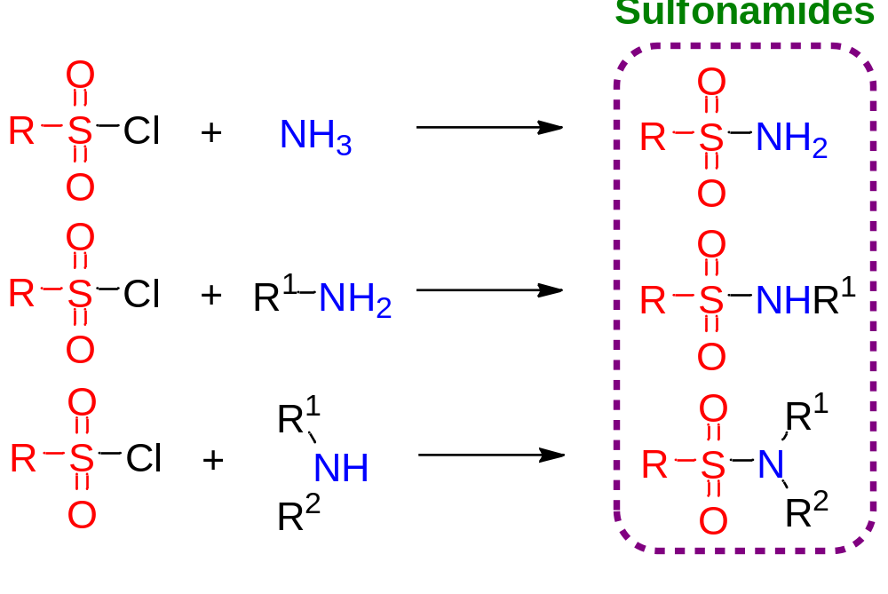
磺酰化

Slide 17
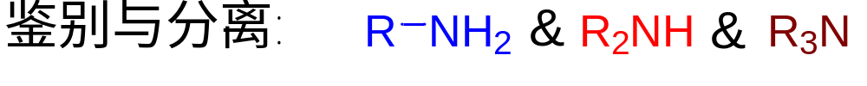
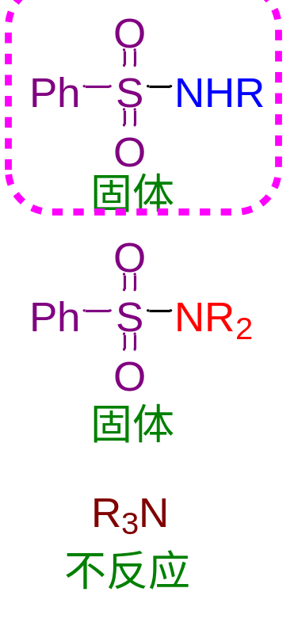
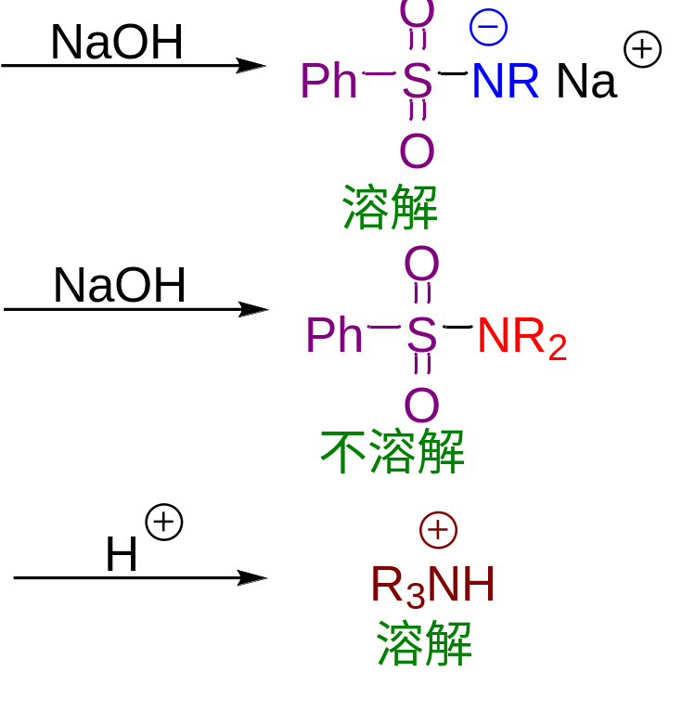
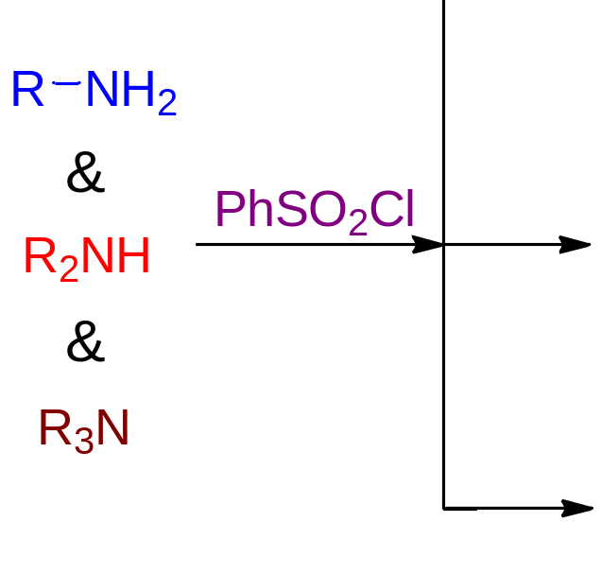
★应用：兴斯堡反应

Slide 18
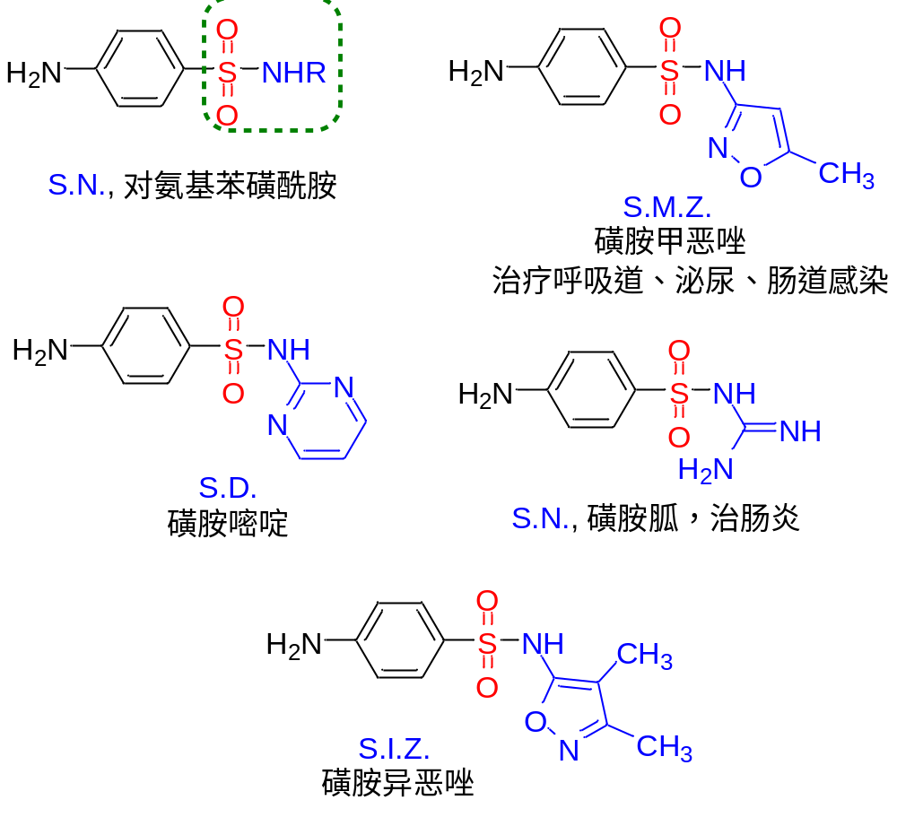
★应用：制备磺酰胺类药物

Slide 19
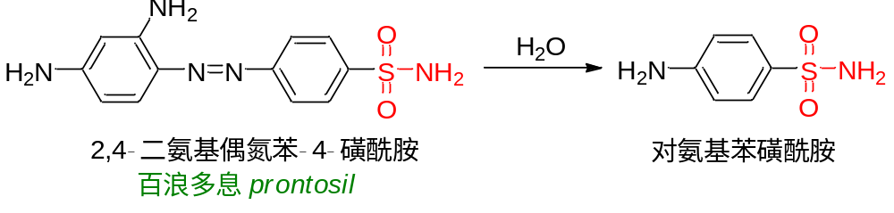

百浪多息（prontosil）的发现
链球菌是能够感染人类咽喉、口腔和消化道的细菌。过去，在研制出百浪多息以前，许多人死于链球菌上起的感染性疾病。百浪多息能杀死链球菌，是磺胺类药物中第一个问世的药物。
“百浪多息”在体内能分解出对氨基苯磺酰胺(简称磺胺)。磺胺与细菌生长所需要的对氨基苯甲酸在化学结构上十分相似,被细菌吸收而又不起养料作用,细菌就不得不死去。

Slide 20



与亚硝酸反应
伯胺: 形成碳正离子
★

Slide 21


芳香伯胺：
p. 266

Slide 22


仲胺:
叔胺:

Slide 23

与亚硝酸反应总结：

Slide 24



芳香胺
A. 卤化
B. 硝化
苯胺硝化前要保护氨基，否则得到复杂的氧化产物。

Slide 25


D. 磺化

Slide 26

一些重要的含氮化合物

Slide 27

一些重要的含氮化合物

Slide 28


12.2 重氮与偶氮
★
芳香重氮盐在5 ºC以下稳定存在
重氮化反应通常在5 ºC以下进行
芳基重氮盐通常原位制备，马上使用，不进行分离纯化

Slide 29



A：被OH取代
Examples:

Slide 30


B.被X取代
Sandmeyer reactions
C.被H取代

Slide 31


应用:
Synthetic routes:

Slide 32


应用:
Synthetic routes:

Slide 33


还原反应
偶联
偶氮化合物通常具有鲜艳的颜色，可用作染料

Slide 34

12.3 酰胺）
酰胺的名称和酰卤相似，也从相应的羧酸名称导出。

Slide 35

物理性质
酰胺
★State：除甲酰胺外，酰胺大部分为白色固体。
★B. P.：沸点高于相应的羧酸，氨基氢取代后沸点降低。
★Solubility: 分子量小的酰胺能溶于水。
★DMF（N,N-二甲基甲酰胺）：良好的溶剂，既能溶解有机物，也能溶解无机物。

Slide 36


Chemical Properties
酰胺的酸碱性
★酰胺的碱性很弱，接近中性。
★二酰亚胺，具有弱酸性，能与强碱反应。

Slide 37


酰胺的水解
生物体内，蛋白质和多肽均含有酰胺结构。在酰胺水解酶作用下水解为小分子。

Slide 38


酰胺脱水（Dehydration）
★羧酸到腈的关系如下：

Slide 39


霍夫曼重排
Applications:

Slide 40

与亚硝酸作用

Slide 41
本章重点：
命名
碱性排序
胺的烷基化、酰基化
鉴别伯胺、仲胺、叔胺
重氮盐的命名及其应用
重氮盐的偶联反应

Slide 42
作业

